Slide 1
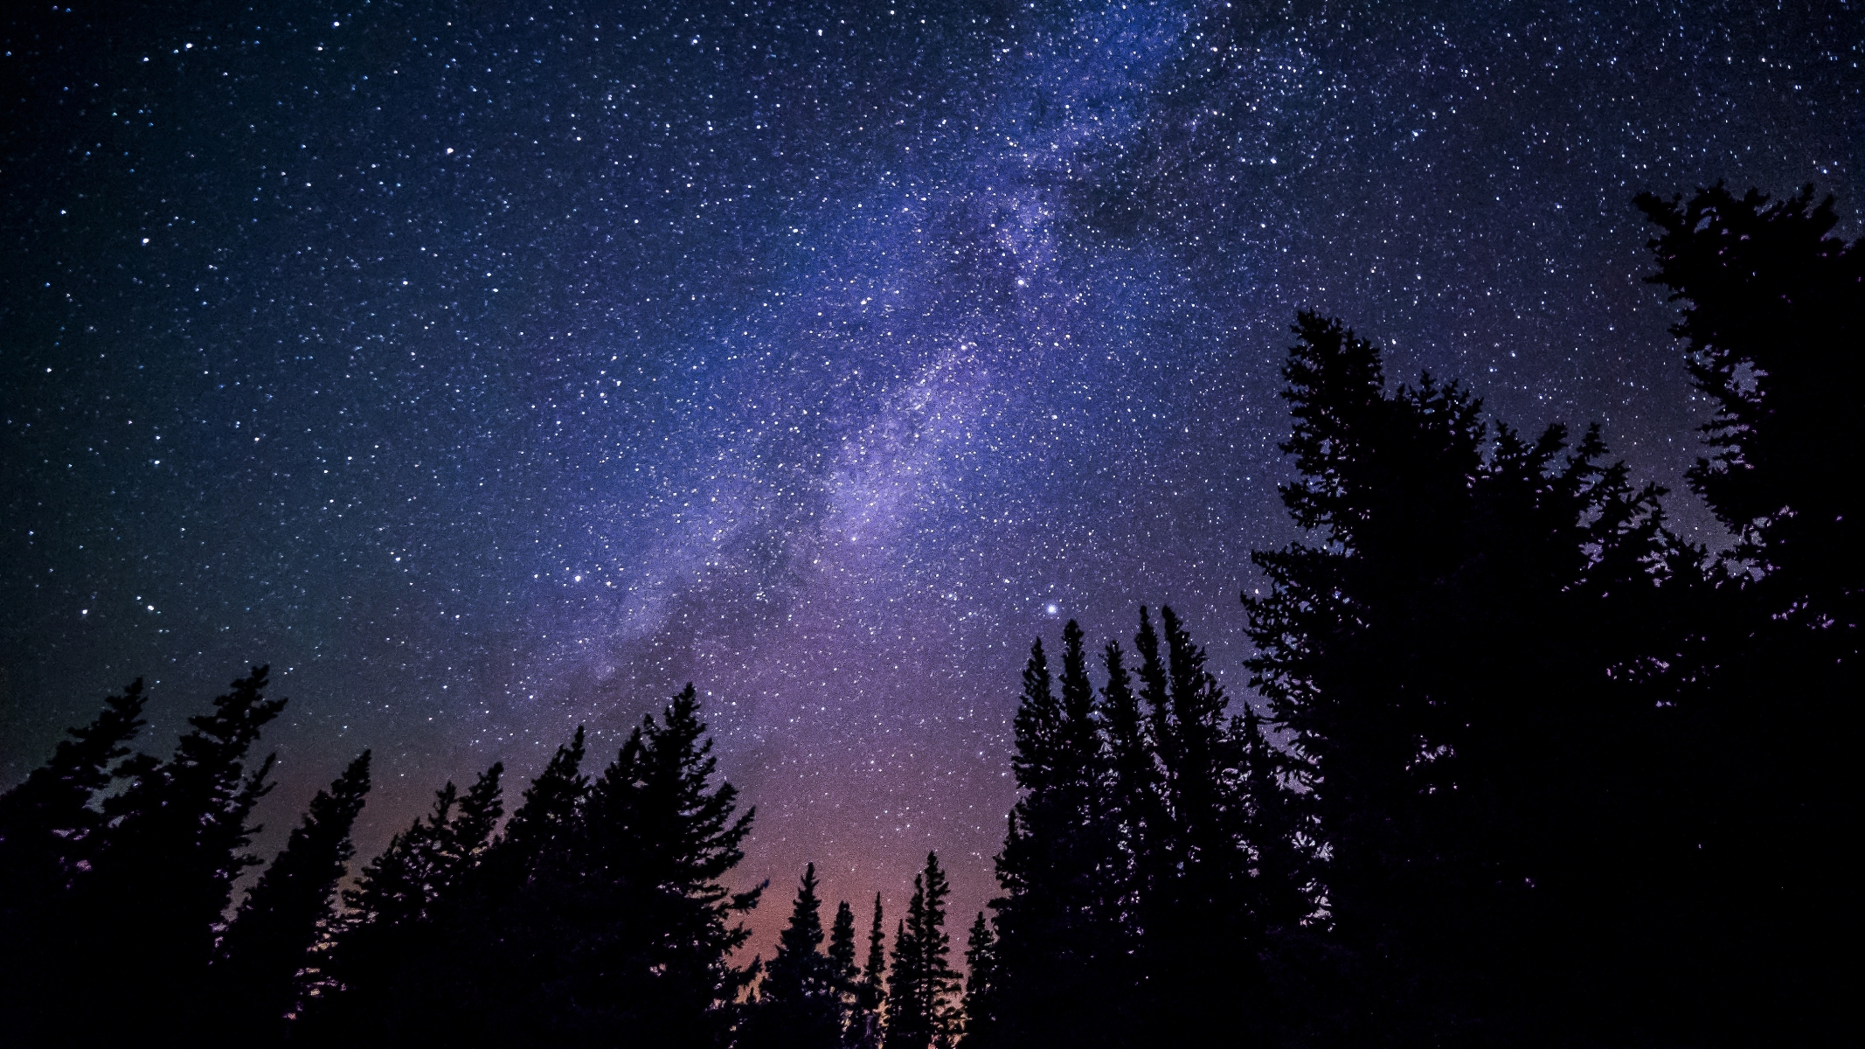
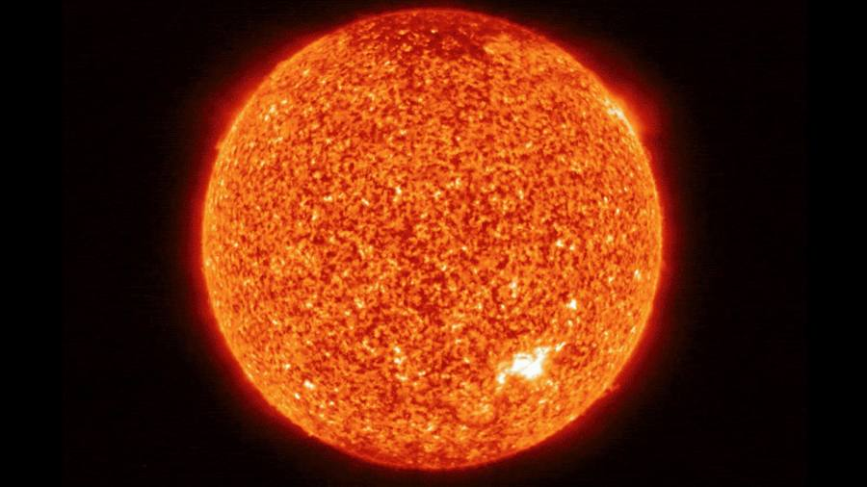
HVĚZDY

Slide 2
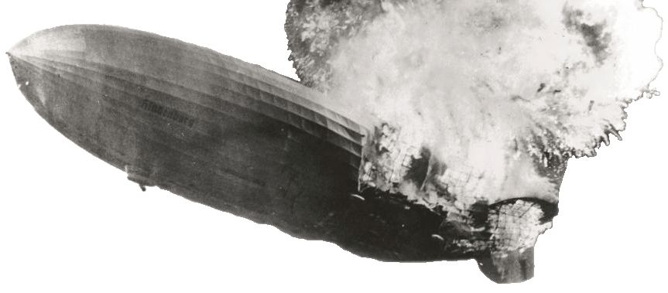
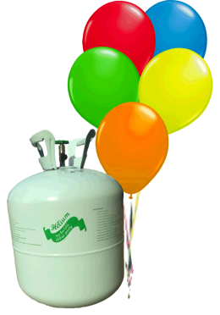
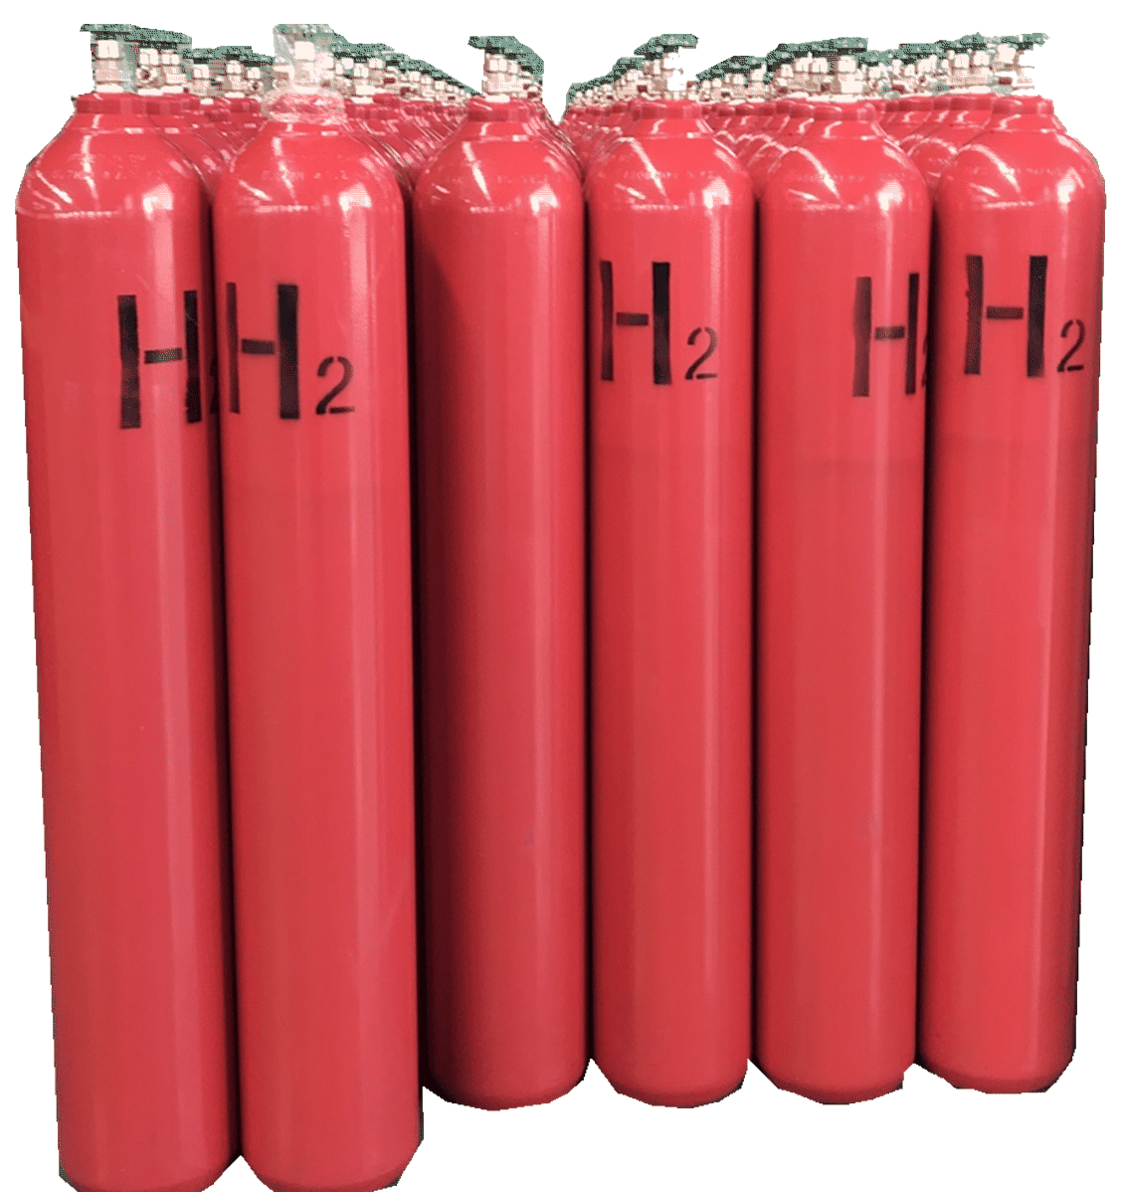
Co je hvězda?

Slide 3
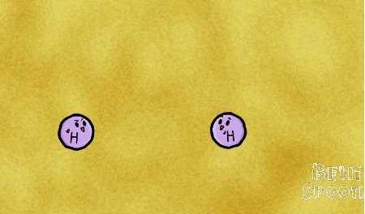
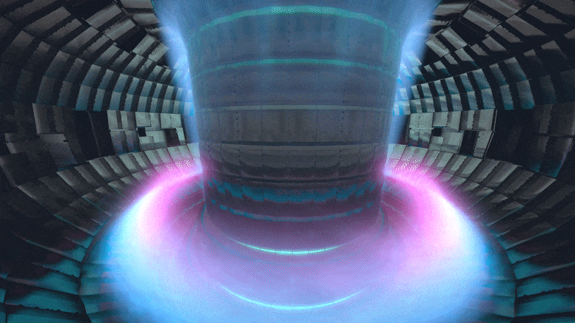
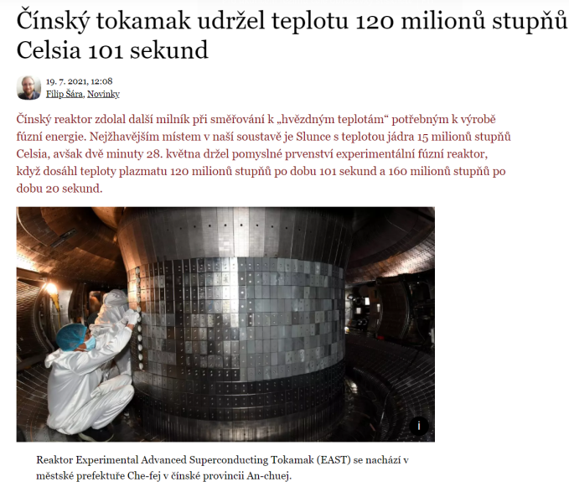
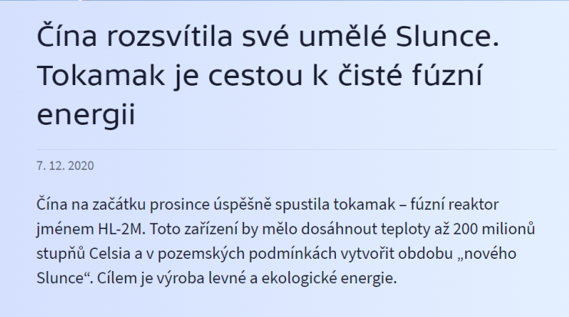
Fungování hvězdy
Každou sekundu se ve Slunci promění 700 mil. tun vodíku na 695 mil. tun helia v procesu zvaném – jaderná fúze.
Množství energie které se během toho uvolní, by celému lidstvu vystačilo na 1000 let!

Slide 4
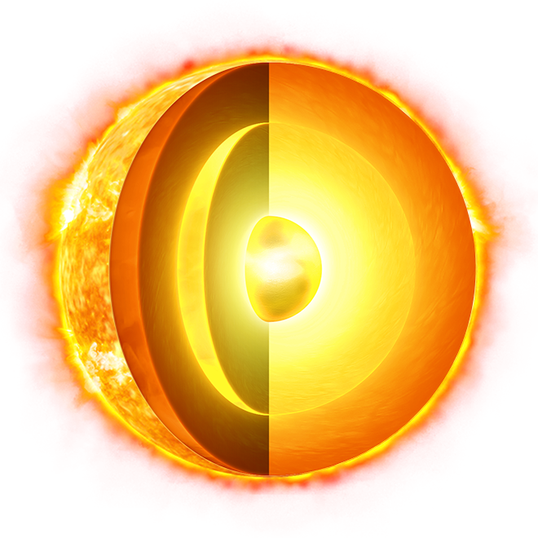
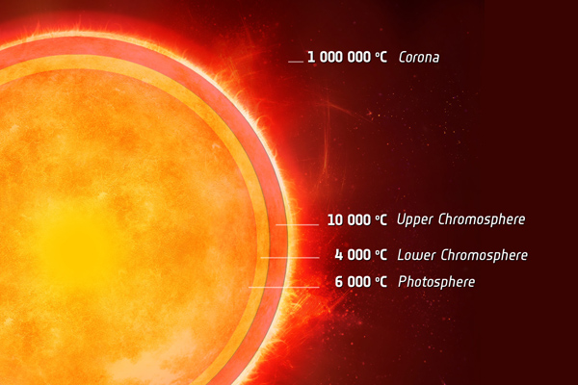
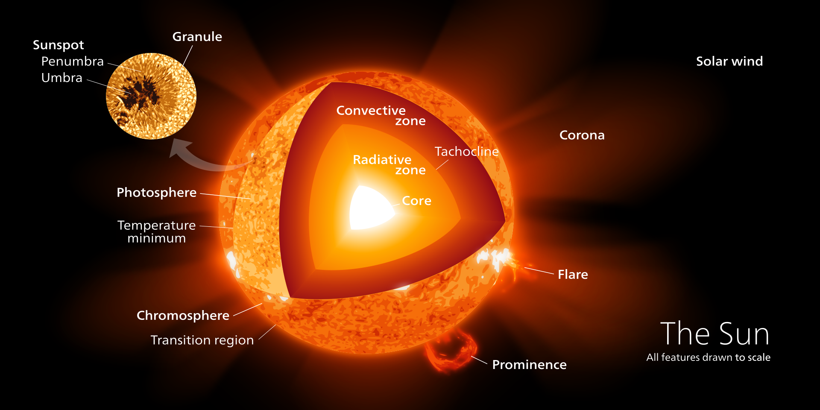
Stavba hvězdy - Slunce
Teplotní paradox koróny

Slide 5
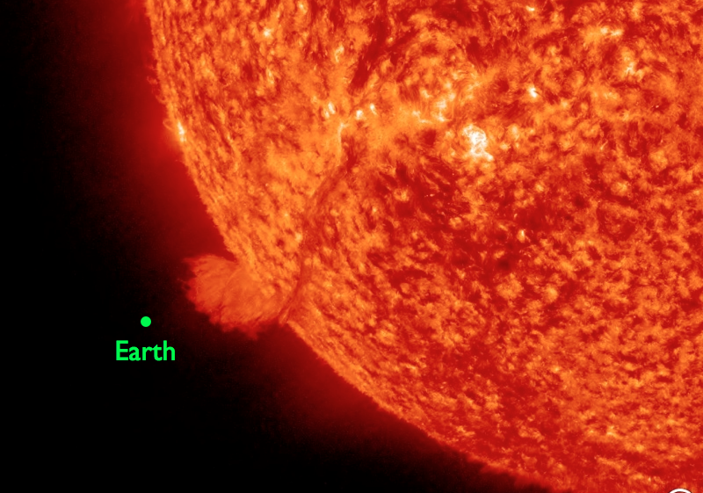
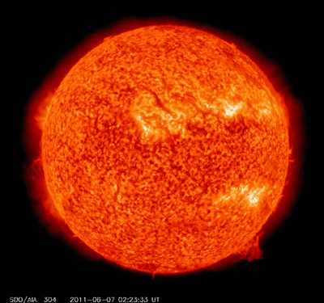
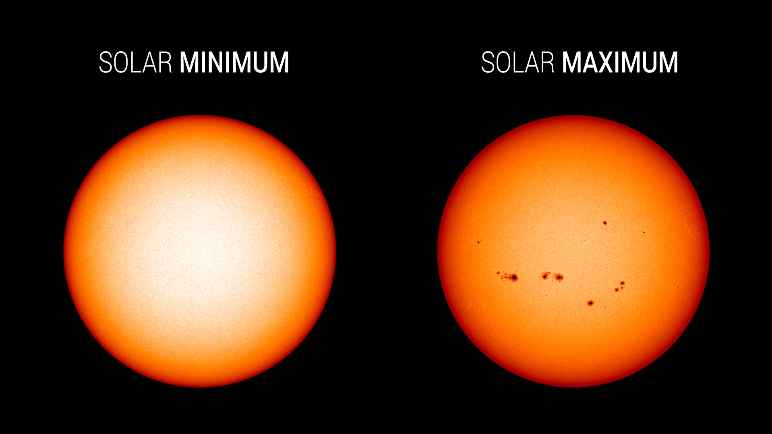
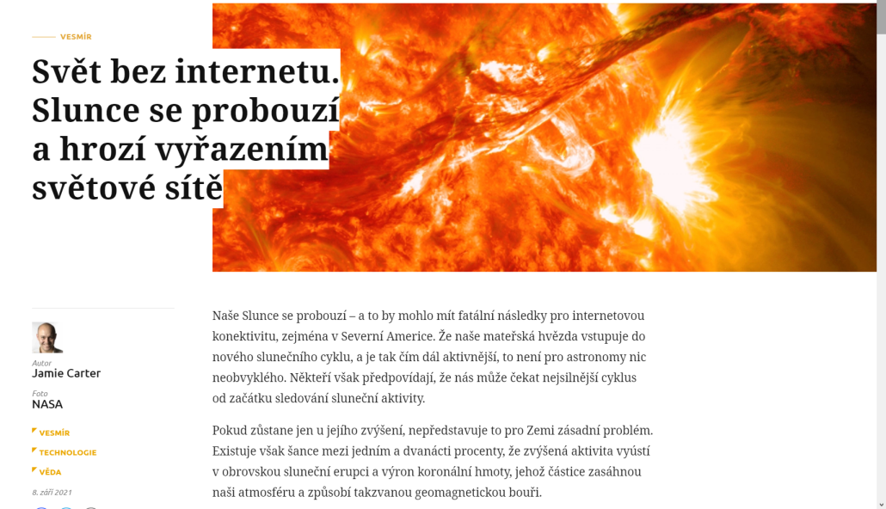
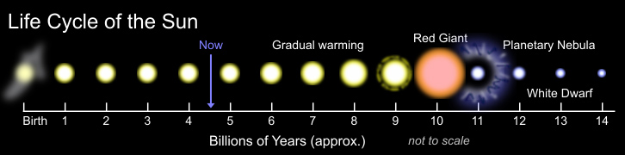
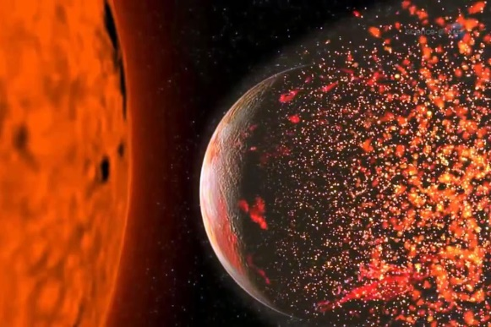
Slunce
Sluneční skvrny - místa s nižší teplotou než je okolí (4500 místo 6000 °C)
velké jako Země
jsou způsobeny magnetickým polem Slunce
11 letý cyklus sluneční aktivity
Jak se Slunce stance Červeným obrem

Slide 6
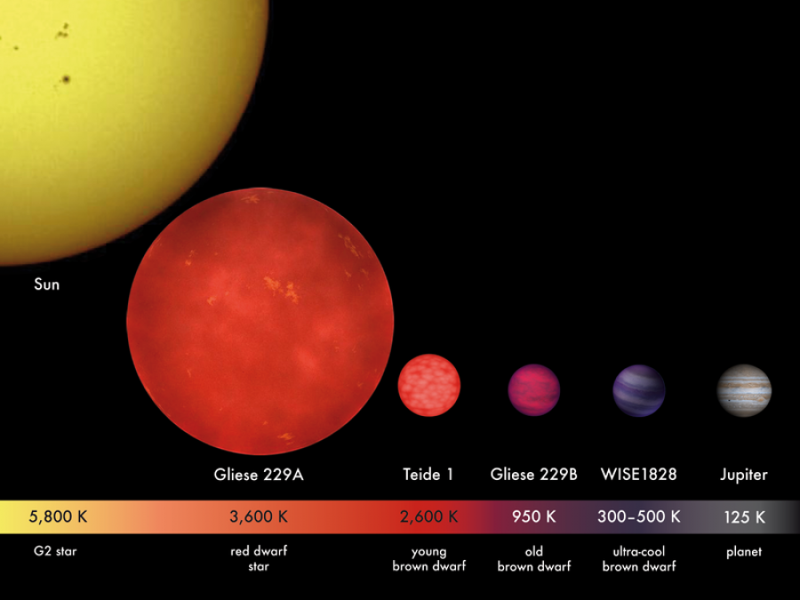
ROZDÍL HVĚZDA a PLANETA
7% hmotnosti S. aby se zažehla termojaderná fuze
Od 8% hmotnosti Slunce je to Červený trpaslík
13-násobek hmotnosti Jupiteru je už hnědý trpaslík

Slide 7
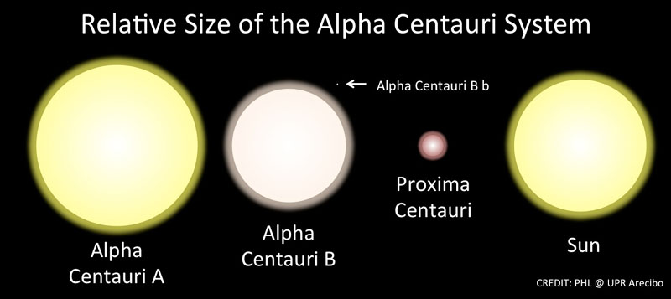
Nejbližší hvězdy
ly – angl. light year (světelný rok)
Slunce 150 000 000 km
Proxima Centauri – 4,2 ly
Alpha Centauri – 4,4 ly
Sirius – 8,6 ly
61 Cygni – 10,4 ly
Epsilon Eridani – 10,5 ly

Slide 8
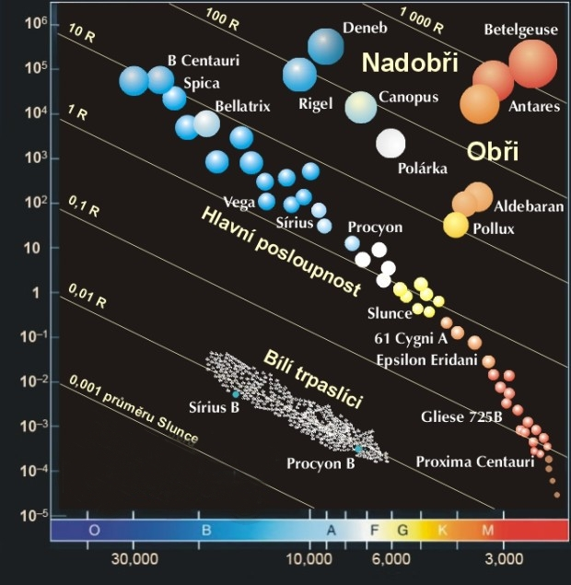
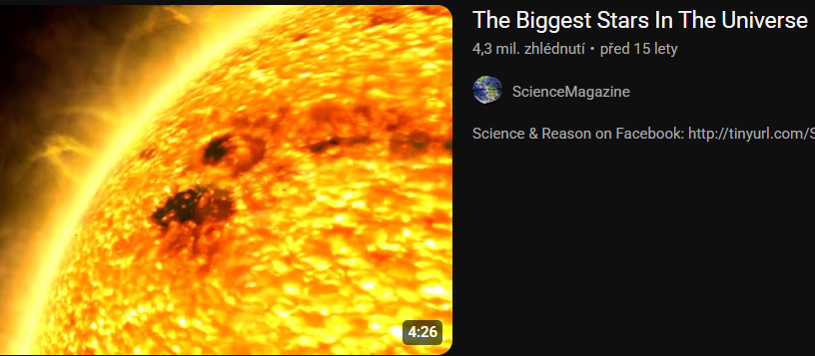
Velikosti hvězd
Bílý trpaslík
Hnědý trpaslík
Žlutý trpaslík – Slunce
Obři, Nadobři, Veleobři
Největší je UY Scuti

Slide 9
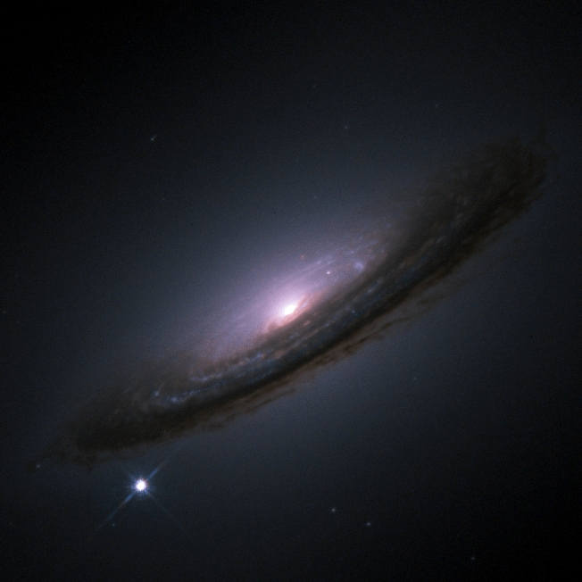
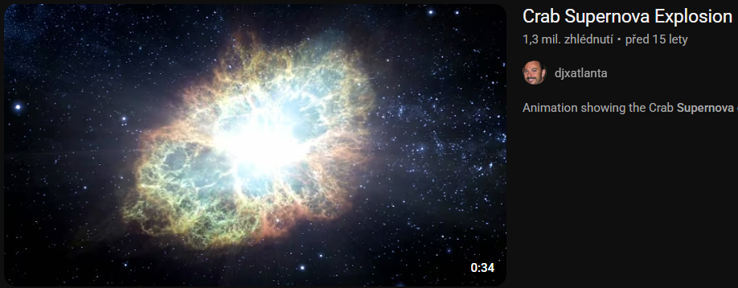
Supernova
Největší zářivý výbuch v galaxií
Vzniká, když obří hvězdě dojde palivo
Všechny prvky těžší než helium vznikají ve hvězdách, prvky těžší než železo vznikají při výbuchu supernovy
(jsme složeni z hvězdného prachu)

Slide 10
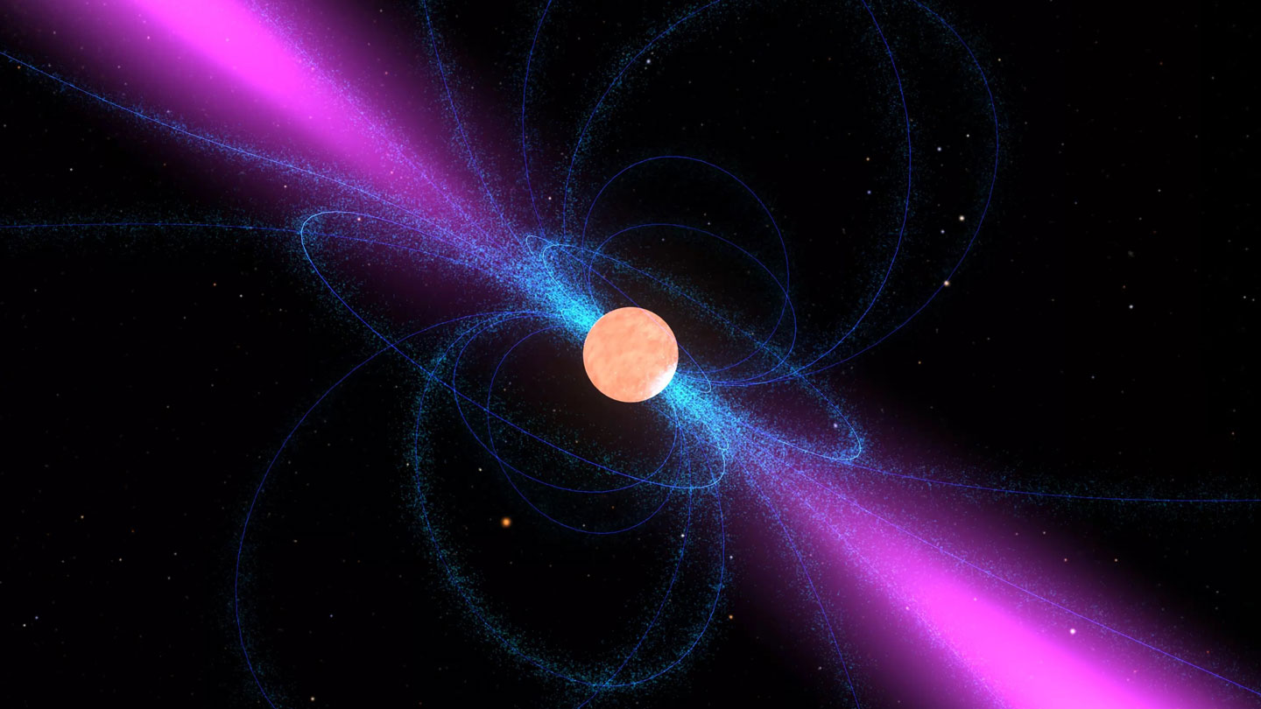
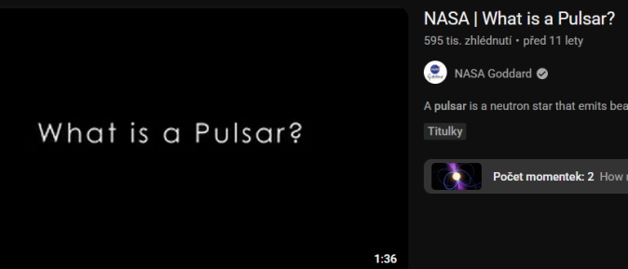
Pulsar
z angl. Pulsing star
Pulzující neutronová hvězda, která ve dvou směrech vysílá do okolního vesmíru silné paprsky záření
„vesmírný maják“

Slide 11
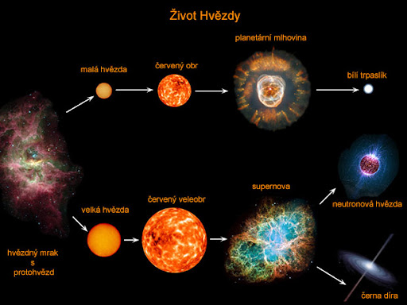
Život a smrt hvězdy

